Slide 1
1.3 왜 딥러닝일까? 왜 지금일까?
D팀 이지상

Slide 2
CONTENTS
1.3.1 하드웨어
1.3.2 데이터
1.3.3 알고리즘
1.3.4 새로운 투자의 바람
1.3.5 딥러닝의 대중화
1.3.6 지속될까?

Slide 3
개요: 왜 딥러닝이고 지금일까
2012년 이후에 딥러닝이 부상한 이유
1. 하드웨어
2. 데이터셋과 벤치마크
3. 알고리즘 향상
딥러닝 분야는 이론보다 실험을 통해서 성장-> 새로운 아이디어를 실험할
적절한 데이터와 고성능 하드웨어가 있어야 알고리즘이 발전할 수 있음!

Slide 4
1.3.1 하드웨어
하드웨어의 발달로 일반적인 노트북에서도 딥러닝 모델 수행가능
CPU를 넘어선 GPU를 이용하여 많은 수의 간단한 행렬 곱셈으로 구성된 심층 신경망도 높은 수준으로 병렬화 가능
딥러닝 산업은 GPU를 넘어선 더 효율적이고 특화된 TPU 설계
->즉, GPU, TPU 같은 고성능 하드웨어가 없었다면
딥러닝이 발전되기 어려웠을 것임

Slide 5
1.3.2 데이터
딥러닝이 AI 4차산업혁명의 증기기관이라면 데이터는 이 기관에 필요한 연료
대량의 데이터셋을 수집하고 배포할 수 있는 인터넷의 성장
->예를들어 ImageNet 데이터셋(1400만개의 이미지를 1000개의 범주로 구분)은 딥러닝의 성장을 이끈 촉매제

Slide 6
1.3.3 알고리즘
초기에는 하나 또는 2개의 층만 사용하는 얕은 신경망만 사용
시간이 지남에 따라 중요한 알고리즘이 개선
->깊게 쌓은 층을 통과해서 그래디언트를 잘 전파
활성화 함수
가중치 초기화 방법
최적화 방법
-> 이러한 방법(알고리즘)들이 발전함에 따라 딥러닝 심층 신경망을 더 잘 설계

Slide 7
1.3.4 새로운 투자의 바람
딥러닝이 컴퓨터 비전과 지각에 관련된 모든 문제에서
최고의 성능을 보이자 업계의 리더들이 주목-> 과거에 비한 투자가 증가
ex) 구글은 5억달러에 딥러닝 스타트업 인수
바이두는 실러콘벨리에 3억달러 투자하여 딥러닝 연구센터 설립
인텔은 딥러닝 하드웨어 스타트업인 너바나 시스템즈를 4억 달러 인수
-> 이런 투자의 물결로 딥러닝 분야 종사자가 최근 엄청난 속도로 증가

Slide 8
1.3.5 딥러닝의 대중화
초기에는 흔치 않은 C++과 CUDA의 전문가가 되어야 딥러닝 가능
But 현재는 기본 파이썬 스크립트 기술만 있으면 고수준의 딥러닝 연구 가능
-> 씨아노, 텐서플로, 케라스 등 딥러닝 모델을 아주 간단하게 구현할 수 있는 프레임워크, 편의도구들이 등장-> 딥러닝의 대중화

Slide 9
1.3.6 지속될까?
딥러닝이 단순한 유행으로 사라질수도있고, 미래에도 딥러닝을 사용할까 의문
-> 딥러닝의 개념을 계속 사용할 이유가 크게 3가지가 있음
단순함 : 복잡한 엔지니어링 과정을 간단한 연산으로 모델 구현
확장성 : 어떤 크기의 데이터셋에서도 훈련 가능
다용도와 재사용성 : 추가되는 데이터로도 훈련가능, 이전의 작업을 재활용 가능

Slide 10
2.1 신경망과의 첫 만남
D팀 이지상

Slide 11
CONTENTS
케라스에서 MNIST 데이터셋 적재
신경망 구조
컴파일 단계
이미지 데이터, 레이블 준비하기
훈련 후 정확도 확인

Slide 12
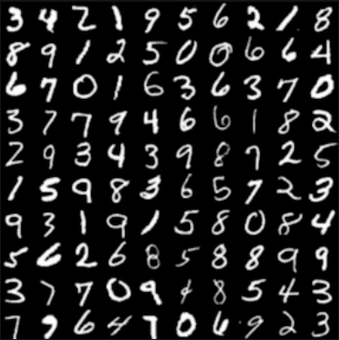
개요: 신경망과의 첫만남
딥러닝을 이해하려면 여러 수학개념과 친숙할 필요가 있음
Ex) 텐서, 텐서 연산, 미분, 경사 하강법 등
신경망 예제를 통해 여러 개념을 이해해보자
Ex) 케라스 파이썬 라이브러리를 이용하여 손글씨 숫자분류
->MNIST 데이터셋 이용(0~9)

Slide 13
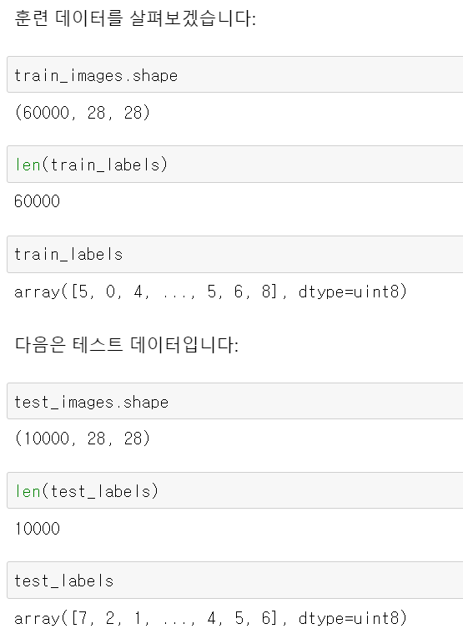

케라스에서 MNIST 데이터셋 적재
MNIST 데이터셋은 넘파이 배열 형태로 Keras에 포함
train_image와 train_lable이 훈련세트,
test_image와 test_lable이 테스트 세트
이미지는 넘파이 배열, 레이블은 숫자배열(0~9)
이미지와 레이블은 일대일 관계

Slide 14
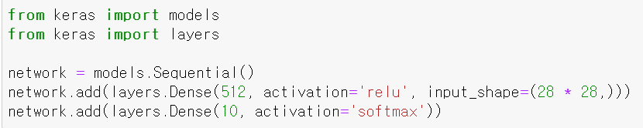
신경망 구조
이미지에 대한 레이블을 예측하기위해 신경망 설계
신경망의 핵심구성요소는 일종의 데이터 처리 필터인 층(layer)으로 구성
MNIST분류 예제에서는 2개의 Dense층이 사용

Slide 15

컴파일 단계
신경망이 훈련 준비를 마치기 위해 컴파일 단계에 포함될 세가지
1. 손실 함수: 훈련데이터에서 신경망의 성능을 측정하는 방법으로
네트워크가 옳은 방향으로 학습될 수 있도록 도움을 줌
2. 옵티마이저: 입력된 데이터와 손실함수를 기반으로 네트워크를 업데이트하는 메커니즘
3. 훈련과 테스트 과정을 모니터링할 지표: 이 예제에서는 정확도

Slide 16
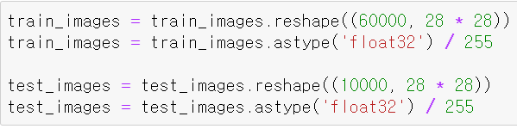
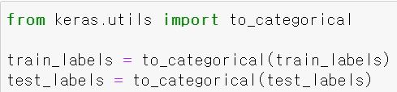
이미지 데이터, 레이블 준비하기
훈련시작 전 데이터를 네트워크에 맞는 크기로 바꾸고 정규화 해야함
Ex) 우리의 훈련 이미지는 [0, 255] 사이의 값인 unit8 타입의 (60000, 28, 28)크기를 가진 배열
-> [0, 1] 사이의 값인 float32 타입의
(60000, 28*28)크기인 배열로 바꿈
레이블은 범주형으로 인코딩

Slide 17
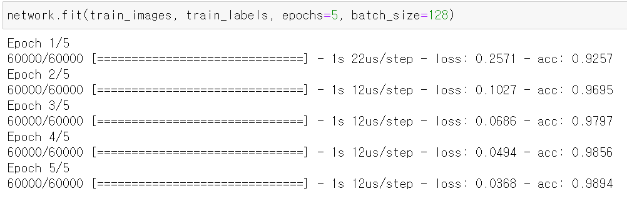
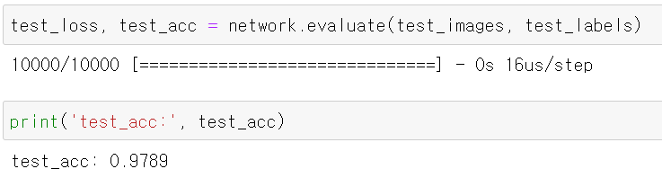
훈련 후 정확도 확인
케라스에서 fit 메서드를 호출하여 훈련 데이터에 모델을 학습
-> 훈련 데이터에 대한 신경망의
손실과 정확도 출력
테스트 세트의 정확도는 97.8%
훈련 세트의 정확도보다 약간 낮음
-> 과대적합 때문

